Slide 1
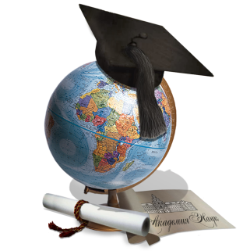
Фестиваль
«увлекательного образования» в ГБОУ СОШ №87
Время | Название | Кто проводит | Примечание
11.00-12.30 | Конференция «HISTORY OF BRITAIN» История Британии | Харитонова Ю.А. Богданова Е.В. Ляшенко Е.А. | 4 этаж, 28 каб., 15 чел., учащиеся 7-9 классов
11.00-12.00 | Интерактивно-образовательный урок «Трюки по науке» | «Школьный двор» | начальная школа (акт. зал.) 80 чел.
11.00-12.00 | Умные дети и умные игры (лекция) | Белинский А.О. | родители 20-30 чел.
11.00-12.30 | Встреча с психологом «Я как личность» | Слободчиков И.М., профессор, доктор психологических наук | 5 этаж, каб.№32, 10-11 классы
12.00-13.00 | Живая мультипликация | Сырова Алла Олеговна | 15 чел., 9-12 лет.
12.00-13.30 | Занятие - игра «Мы на Марсе» | «Марс Тефо» | 20 детей, 12-15 лет. (спорт. площадка, спорт. зал)
12.00-13.00 | Интерактивно-образовательный урок «Трюки по науке» | «Школьный двор» | средняя и старшая школа (акт. зал.), 80 чел.
12.00-13.30 | Занимательное интеллектуальное многоборье: - занимательное естествознание - математический биатлон; - встречи с Чеширским котом к тайнам языка - удивительное рядом | Штыкова С.В. Соловьев Р. Б. Михайлович Р.И. Старчикова Е.В. Богданова Е.В. Штыкова С.В. Дюжева А.А. | 3 этаж, учащиеся начальных классов каб. №14 каб. №18 каб. №17 каб.№21 каб.№19
13.00-13.20 | Фильм-лекция «Жизнь на космической станции» | «Марс-Тефо» | 40 чел., дети с 9 лет и взрослые
13.40-14.00 | Фильм-лекция «Жизнь на космической станции» | Марс-Тефо | 40 чел., дети с 9 лет и взрослые
13.00-14.00 | Сложные экзаменационные задачи по математике для гуманитариев | Белинский А.О. | 4 этаж, 26 каб., для учащихся 8-11 классов
13.00–14.00 | Конференция «Кристофер Марло как возможный Шекспир» | Талалян Г.В. | 4 этаж, 28 каб., 15 человек, учащиеся 7-11 классов
13.30-14.00 | Мастер-класс «Теория и практика полета» | Мусанов С.В. | Учащиеся 11-5 кл. (31 каб, спорт. Зал)
14.00-15.00 | Групповые интеллектуальные игры (занятие-игра) | Белинский А.О. | дети от 9 лет и их родители
14.00-15.00 | Занимательная наука физика «Токи и магниты» | Туманов М.В. | 31 каб., (5 этаж) средняя школа
14.00-15.00 | Мастер-класс по латино-американским танцам | Нырков А.С. | 5 этаж, 35 кабинет
14.00-16.00 | Мастер-класс по хореографии «Танец как язык, игра как диалог» | Аношкин А.А. | для детей школьного возраста и их родителей (актовый зал)

